Slide 1
第十一章 Internet程式設計:GGI
Notes:
課程第一章

Slide 2
簡介
共用閘道介面
  CGI，Common Gateway Interface
主要功能是在www環境下，經由客戶端傳送訊息到www伺服器，再由伺服器去呼叫指定的程式碼來完成特定的工作
CGI為www伺服器上可執行的程式碼，而它的工作就是回應客戶端的訊息要求
CGI程式的屬性一定要設為可執行(755)
CGI有關的HTML、資料、目錄等，其權限要設為666，才能進行讀寫工作

Slide 3
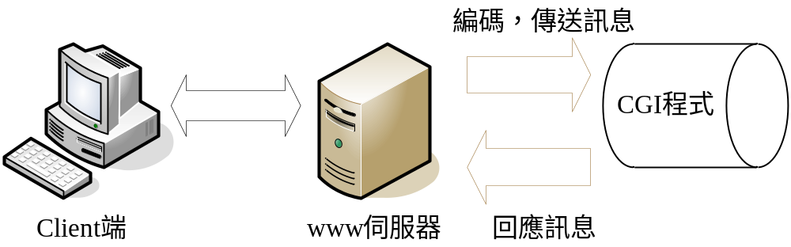
CGI運作流程
瀏覽器送出使用者資料給www伺服器
由www伺服器將資料編碼後轉給CGI程式
CGI程式將資料解碼處理，並將執行結果藉由www伺服器回傳給瀏覽器

Slide 4
環境變數
環境變數 | 說明
AUTH_TYPE | 使用者身份認證方式
CONTENT_LENGTH | 請求的資料長度，僅適用在POST方法中
CONTENT_TYPE | 傳輸資料的MIME形式
GATEWAY_INTERFACE | 伺服器所使用的CGI版本(如:CGI/1.1)
PATH_INFO | 附在URL後端，伺服器會將CGI程式後的敘述存放在此變數中
PATH_TRANSLATED | 在PATH_INFO設定後，此變數為實際路徑
QUERY_STRING | 傳送至CGI程式的輸入資料
REMOTE_ADDR | 遠端主機IP位址
REMOTE_HOST | 遠端主機名稱
REMOTE_USER | 使用者認證名稱
REQUEST_METHOD | 請求方法，對HTTP而言有GET、POST兩種

Slide 5
呼叫 CGI
<FORM Method=“POST” Action=“/cgi-bin/檔名”>
  FORM標籤的Action屬性
<A HREF=“/cgi-bin/檔名”>START CGI </A>
  A標籤的HREF屬性
<IMG SRC=“/cgi-bin/檔名”>
  IMG的HTML標籤中呼叫CGI程式
  SRC屬性會使伺服器將執行結果當成影像來源
  程式執行結果需為影像檔案的ASCII描述，或是將伺服器導向到另外一個影像檔案

Slide 6
CGI 中傳送訊息
<FORM Method = “GET” Action=“URL”>
  使用者輸入的資料附加在程式的URL後端，並會儲存在QUERY_STRING環境變數中
<FORM Method = “POST” Action=“URL”>
  使用者輸入的資料會被包裝起來，並藉由標準輸入裝置(stdin)傳到CGI程式，而輸入資料的總長度，則會儲存在CONTENT_LENGTH環境變數中

Slide 7
表單資料的編碼原則
每個配對好的【欄位名稱 = 輸入值】之間，會用【&】符號串接在一起
字串中的特殊字元，如【=】、【&】、 【!】、【#】等，會以%xx(xx表示16進制)的方式來編碼
空格則以【+】來編碼

Slide 8
CGI 輸出格式
伺服器接收資料會將其編碼後送交給CGI程式，CGI程式須執行解碼動作才能取得資料
CGI程式將執行結果輸出給www伺服器時，其輸出格式需要包含HTTP標頭
  Content-length：輸出資料的字元數
  Content-type：MIME所認可的資料形式，以type/subtype表示，如text/plain或text/html
  Expires：文件的日期與時間，到期後瀏覽器會重新載入這份文件

Slide 9
CGI解碼程式
由REQUEST_METHOD變數來得知表單中是使用GET還是POST方法傳送資料
GET：由QUERY_STRING變數取得輸入資料
POST：由CONTENT_LENGTH變數取得資料長度，並透過標準輸入取得資料
將每個配對好的【欄位名稱 = 輸入值】分離，去除配對資料間的【&】符號
【+】符號置換成空格，將【%xx】16進制碼換為原來的字元

Slide 10
mycgi.c (I)
#include <stdio.h>
#include <stdlib.h>
#include <string.h>
typedef struct name_value_set {
char name[250]; //表單欄位名稱
char value[250]; //表單內容
} nv_set;
void makespace(char *s);
char *split(char *s,char stop);
char *convert(char *s);
int hexa(char c);
int get_input(nv_set *nv)
{
char *method;
char *my_data=0;
char *tmp_ptr, *tmp;
int data_len;
int i;
method=getenv("REQUEST_METHOD");
if (strcmp(method,"GET")==0) {
tmp_ptr=getenv("QUERY_STRING");
data_len=strlen(tmp_ptr);
my_data=(char*)malloc(sizeof(char)*(data_len+1));
strcpy(my_data,getenv("QUERY_STRING"));
my_data[data_len]='\0';
}
if (strcmp(method,"POST")==0) {
data_len=atoi(getenv("CONTENT_LENGTH"));
my_data=(char*)malloc(sizeof(char)*(data_len+1));
fread(my_data,1,data_len,stdin);
}
//註：程式會回傳一整數值，該數值表示實際
// 解碼的表單欄位數目

Slide 11
mycgi.c (II)
i=0;
while (my_data[0]!='\0') {
tmp=split(my_data,'=');
makespace(tmp);
tmp=convert(tmp);
strcpy(nv[i].name,tmp);
tmp=split(my_data,'&')
makespace(tmp);
tmp=convert(tmp);
strcpy(nv[i].value,tmp);
i++;
}
return i--;
}
//將+號還原為空白
void makespace(char *s)
{
int i,len;
len=strlen(s);
for (i=0;i<len;i++) {
if (s[i]=='+')
s[i]=' ';
}
}

Slide 12
mycgi.c (III)
//分離資料對
char *split(char *s, char stop)
{
char *data;
char *tmp;
int i,len,j;
len=strlen(s);
tmp=s;
data=(char*)malloc(sizeof(char)*(len+1));
for (i=0;i<len;i++) {
if (s[i]!=stop)
data[i]=s[i];
else {
i+=1; break;
}
}
data[i]='\0';
for (j=i;j<len;j++)
s[j-i]=tmp[j];
s[len-i]='\0';
return data;
}

Slide 13
mycgi.c (V)
//將16進制碼還原成字元
char *convert(char *s)
{
int x,y,len;
char *data;
len=strlen(s);
data=(char*)malloc(sizeof(char)*(len+1));
y=0;
for (x=0;x<len;x++) {
if (s[x]!='%') {
data[y]=s[x];
y++;
}
else {
data[y]=(char)(16*hexa(s[x+1])+hexa(s[x+2]));
y++;
x=x+2;
}
} //for迴圈
data[y]='\0';
return data;
}

Slide 14
mycgi.c (VI)
int hexa(char c)
{
switch(c) {
case '0':return 0;
case '1':return 1;
case '2':return 2;
case '3':return 3;
case '4':return 4;
case '5':return 5;
case '6':return 6;
case '7':return 7;
case '8':return 8;
case '9':return 9;
case 'A':return 10;
case 'B':return 11;
case 'C':return 12;
case 'D':return 13;
case 'E':return 14;
case 'F':return 15;
}
return 0;
}

Slide 15
get_input()函數
功能
  將表單資料解碼，並將結果存入nv_set的結構中
nv_set結構
  name：表單欄位名稱
  value：表單欄位值(內容)
回傳
  整數值，用以說明解碼的表單欄位數目

Slide 16
標頭檔 mycgi.h
為了將mycgi.c製成靜態函式庫，因此定義此標頭檔
#ifndef __MY_CGI_H
#define __MY_CGI_H
typedef struct name_value_set {
char name[250];
char value[250];
} nv_set;
extern int get_input(nv_set *nv);
#endif

Slide 17
製作靜態函式庫
CGI解碼程式製成靜態函式庫
  # gcc –c –Wall mycgi.c
  # ar –cru libmycgi.a mycgi.o
使用libmycgi.a函式庫
  nv[0].name存放表單中第1個欄位的名稱
  nv[1].value存放表單中第1個欄位的內容
  #include “mycgi.h”
  nv_set nv[200];
  int count;
  count = get_input(nv);

Slide 18
Ex24 cgi1.html (post方法)
<html>
<head>
<meta http-equiv="Content-Language" content="zh-tw">
<title>CGI示範網頁</title>
</head>
<body>
<form method="POST" action="/cgi-bin/decode1" name="cgi_form">
<p>姓名: <input type="text" name="name" size="20"></p>
<p>密碼: <input type="password" name="password" size="20"></p>
<p>性別:<input type="radio" value="1" checked name="sex">女生
<input type="radio" name="sex" value="2">男生</p>
<p>興趣: <input type="checkbox"
name="interest" value="1">看書
<input type="checkbox" name="interest" value="2">運動
<input type="checkbox" name="interest" value="3">逛街</p>
<p>學歷: <select size="1" name="level">
<option selected value="1">高中</option>
<option value="2">大學</option>
<option value="3">研究所</option>
</select></p>
<p>地址: <textarea rows="5" name="address" cols="50"></textarea></p>
<p><input type="submit" value="Send" name="B1">
<input type="reset" value="Clear" name="B2"></p>
</form>
</body>
</html>

Slide 19
Ex24 decode1.c
#include "mycgi.h"
#include <stdio.h>
nv_set nv[200];
int main()
{
int i,count;
count=get_input(nv);
printf("Content-type:text/html;Charset=big5\r\n");
printf("\r\n");
printf("<html><head></head><body>\n");
printf("<h3>List:</h3>\n\n");
for (i=0;i<count;i++) {
printf("<p>name=%s ",nv[i].name);
printf("value=%s\n",nv[i].value);
}
printf("</body></html>\n");
return 0;
}
HTML格式寫在printf()函數中
輸出格式包含HTTP標頭

Slide 20
Fedora20設定Apache Server
清除yum：sudo yum clean all
安裝：sudo yum –y install httpd
啟動：sudo systemctl start httpd
開機啟動：sudo systemctl enable httpd
檢查狀態：sudo systemctl status httpd
停止：sudo systemctl stop httpd

Slide 21
編譯程式
編譯
  # gcc decode1.c –L. –lmycgi –o decode1
  mycgi.h與libmycgi.a需置於應用程式目錄中
將decode1複製到/var/www/cgi-bin目錄中
將cgi1.html複製到/var/www/html目錄中
Fedora 8
  啟動Apache Server
    # /etc/rc.d/init.d/httpd restart
    組態檔 /etc/httpd/conf/httpd.conf
  輸入http://192.168.1.100/cgi1.html

Slide 22
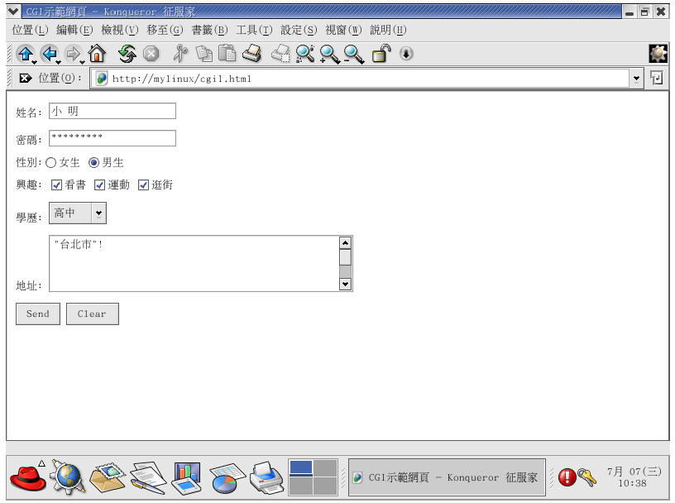
執行結果

Slide 23
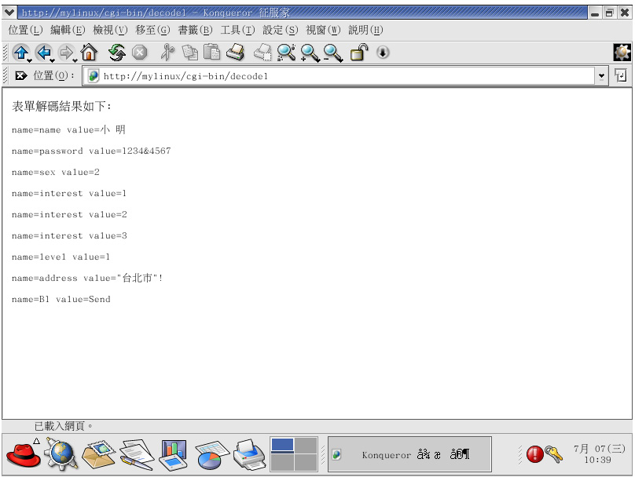
解碼後的網頁

Slide 24
Ex24 cgi2.html (get方法)
<html>
<head>
<title>兩數相乘</title>
</head>
<body>
<form action="/cgi-bin/decode2" method="GET">
<p>輸入欲相乘的兩數:
<input name="m" size="5">
<input name="n" size="5"><p>
<input type="submit" value="相乘">
</form>
</body>
</html>

Slide 25
Ex24 decode2.c
#include "mycgi.h"
#include <stdio.h>
nv_set nv[200];
int main()
{
int result,count;
count=get_input(nv);
result=atoi(nv[0].value)*atoi(nv[1].value);
printf("Content-type:text/html;charset=big5\r\n");
printf("\r\n");
printf("<html><head></head><body>\n");
printf("<h3>The result is: %d</h3>\n\n",result);
printf("</body></html>\n");
return 0;
}

Slide 26
編譯程式
編譯
  # gcc decode2.c –L. –lmycgi –o decode2
  mycgi.h與libmycgi.a需置於應用程式目錄中
將decode2複製到/var/www/cgi-bin目錄中
將cgi2.html複製到/var/www/html目錄中

Slide 27
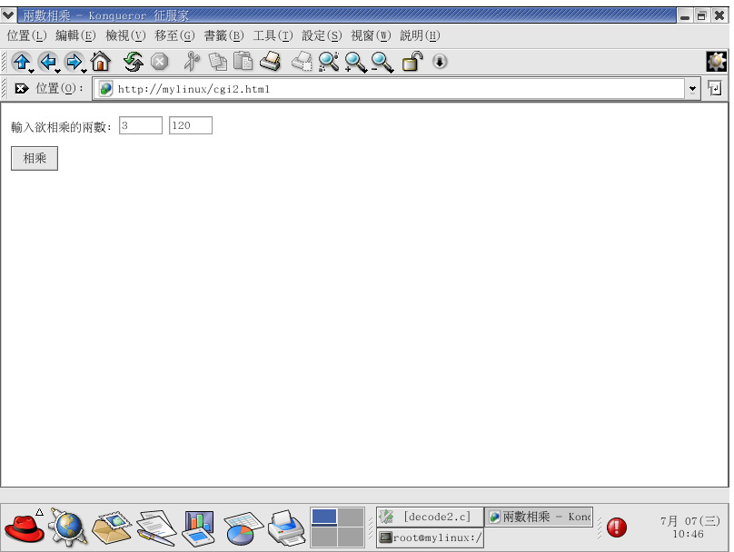
執行結果

Slide 28
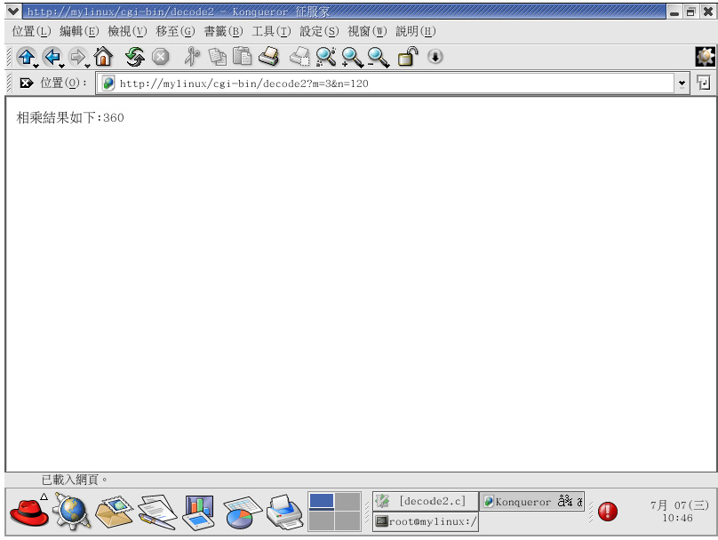
解碼後的網頁

Slide 29
條碼機CGI程式
撰寫Linux RS-232程式，讀取條碼機讀碼資料
將資料存在一個test.txt文字檔中
撰寫CGI程式來讀取test.txt文字檔，並將讀到的內容顯示在網頁上
此CGI程式必須每隔10秒定期更新一次網頁內容，以便顯示最新的讀碼值

Slide 30
Ex24 cgi_reader.c
#include <stdio.h>
#include <fcntl.h>
#include <sys/types.h>
#include <sys/stat.h>
#include <string.h>
int main()
{
int fp;
char buf[20];
int res;
fp=open("test.txt",O_RDONLY);
if (fp < 0) {
strcpy(buf,"OPEN ERROR");
}
else {
res=read(fp,buf,10);
buf[res]='\0';
close(fp);
}
printf("Content-type:text/html\r\n\r\n");
printf("<html><head><title>CGI_READER</title>\r\n");
printf("<META HTTP-EQUIV=Refresh CONTENT=10");
printf(" URL=http://192.168.1.150/cgi-bin/cgi-reader>\r\n");
printf("</head><body>\r\n");
printf("<h3>Reader Value:</h3>\r\n");
printf("%s<p>\r\n",buf);
printf("</body></html>\r\n");
return 0;
}

Slide 31
Ex24 card_read.c (I)
#include <stdio.h>
#include <stdlib.h>
#include <fcntl.h>
#include <sys/types.h>
#include <sys/stat.h>
#include <termios.h>
#include <string.h>
int main()
{
int fd, res, fp;
struct termios oldtio, newtio;
char buf[20];
fd=open("/dev/ttyS0", O_RDWR|O_NOCTTY);
if (fd < 0) {
printf("RS232 PORT OPEN ERROR!\n");
exit(1);
}
fp=open("test.txt",O_CREAT|O_RDWR|O_TRUNC,755);
if (fp < 0) {
printf("FILE OPEN ERROR!\n");
exit(1);
}
printf("OPEN: fd=%d fp=%d\n",fd,fp);
tcgetattr(fd, &oldtio);
bzero(&newtio, sizeof(newtio));
bzero(&buf, sizeof(buf));

Slide 32
Ex24 card_read.c (II)
newtio.c_cflag=B9600|CS8|CLOCAL|CREAD;
newtio.c_iflag=IGNPAR;
newtio.c_oflag=0;
newtio.c_lflag=0;
newtio.c_cc[VTIME]=0;
newtio.c_cc[VMIN]=10;
tcflush(fd, TCIFLUSH);
tcsetattr(fd, TCSANOW, &newtio);
while(1) {
printf("start reading...\n");
res=read(fd, buf, 10);
if (res == 10) {
buf[res]=0;
printf("result= %s\n",buf);
write(fp,buf,10);
break;
}
else {
printf("READ ERROR!\n");
}
} /* while */
printf("Close...\n");
close(fd);
close(fp);
tcsetattr(fd,TCSANOW,&oldtio);
return 0;
}

Slide 33
步驟
COM1連線至條碼機
編譯
  # gcc cgi_reader.c -o cgi_reader
  # gcc card_read.c -o card_read
複製檔案
  # cp cgi_reader /var/www/cgi-bin/
  # cp card_read /var/www/cgi-bin/
建立文字檔
  # cd /var/www/cgi-bin
  # touch test.txt
讀取條碼
  # ./card_read
  資料會記錄在test.txt檔案中
啟動瀏覽器
  進入 http://192.169.168.150/cgi-gin/cgi_reader

